Slide 1


N O T I C I A
PRODUCCIÓN RADIAL

Slide 2


N O T I C I A
Comunicación imparcial y confiable de un acontecimiento, que contiene información oportuna y desconocida hasta el momento, y que genera el interés del destinatario
PRODUCCIÓN RADIAL

Slide 3

El relato, traslado de conocimientos y percepciones.
COMUNICACIÓN
IMPARCIALIDAD
CONFIABILIDAD
Sin prejuicio a favor o en contra de alguien o algo para actuar con rectitud y equidad.
PRODUCCIÓN RADIAL
La noticia debe poseer cualidades mínimas para ser creída.

Slide 4
Elemento vinculante al factor tiempo.
OPORTUNIDAD
DESCONOCIMIENTO
INTERÉS
Si el suceso se conoce deja de ser noticia.
PRODUCCIÓN RADIAL
Información genera atención del oyente.

Slide 5
PRINCIPIOS DE LA NOTICIA
OPORTUNIDAD:
PROMINENCIA:
PROXIMIDAD:
Cuando más fresca es una noticia, será mejor y de mayor impacto.
PRODUCCIÓN RADIAL
La importancia del hecho o del protagonista, no confundir con sensacionalismo.
Una noticia mientras más cercana sea a nosotros, más noticia será.

Slide 6
PRINCIPIOS DE LA NOTICIA
CORRESPONDENCIA:
INTERÉS HUMANO:
Liga con los intereses particulares, propios y próximos del destinatario
PRODUCCIÓN RADIAL
Tocan muy de cerca los sentimientos y emociones de las personas.

Slide 7
ESTRUCTURA DE LA NOTICIA
ENCABEZADO CONTUNDENTE (LEAD):
Qué, quién, cómo, cuándo, dónde y por qué.
Dimensión similar al cierre.
CUERPO:
Desarrollar elementos de trascendencia que sumen complementos importantes al arranque anterior.
PRODUCCIÓN RADIAL
FINAL:
Con adelanto de consecuencias, testimonios u opiniones especializadas. Si hay declaraciones grabadas incluirlas.

Slide 8
PREGUNTAS BÁSICAS DE LA NOTICIA
QUIÉN ?, Sujeto humano institución, persona jurídica u objeto.
QUÉ ?, El relato, elemento que involucra todo el profesionalismo del redactor.
CUÁNDO ?, Referencia al factor tiempo.
PRODUCCIÓN RADIAL

Slide 9
PREGUNTAS BÁSICAS DE LA NOTICIA
DÓNDE ?, Lugar en que se originó el hecho.
CÓMO ?, Establece los detalles importantes del hecho.
POR QUÉ ?, Causas, razones o motivos, que dieron nacimiento al hecho.
PRODUCCIÓN RADIAL

Slide 10
OBTENCION DE INFORMACIÓN
RECURRA SIEMPRE A "LA OTRA VERSIÓN"
NUNCA SAQUE CONCLUSIONES PROPIAS
SIEMPRE TRATE DE VERIFICAR
NUNCA SE DÉ POR SATISFECHO
PRODUCCIÓN RADIAL

Slide 11
FUENTES DE INFORMACION
  Reportero
    Enviado Especial
      Corresponsal
        Oyente
PRODUCCIÓN RADIAL
          Agencia de Prensa
            La Radio
              Prensa Escrita
                Internet

Slide 12
PARTES DE LA NOTICIA
ENCABEZADO O “LEAD”: Es la introducción de la noticia que engancha al oyente. Breve, claro y firme.
ENCABEZADO SENCILLO: Directo, aunque puede pecar de insuficiente.
  Ej. "Mañana, a las ocho horas, comienza una huelga general del transporte”.
ENCABEZADO DOBLE: Ya no se trata de un solo hecho trascendente de la información, sino de dos que se complementan.
Ej. "La huelga general del transporte comienza mañana a las ocho horas. El 90 por ciento de los autobuses estará fuera de servicio".
PRODUCCIÓN RADIAL

Slide 13
  ENCABEZADO TRIPLE: Incluye un nuevo elemento. Ej. "La huelga general del transporte comienza mañana a las ocho horas. El 90 por ciento de los autobuses estará fuera de servicio. El transporte privado no se pliega a la acción".
  ENCABEZADO EXPLICATIVO: Señala, explica las causas de la huelga, informa directamente sobre el hecho que la generó. La decisión de ir a la huelga ya, se da por conocida por el oyente. Ej. "Las demandas salariales insatisfechas deciden la huelga general del transporte público a partir de las ocho horas de mañana".
PRODUCCIÓN RADIAL
  ENCABEZADO TESTIMONIAL: Comienza con la reproducción de una frase o declaración de un personaje. Puede ser leída por el locutor o reproducir una grabación ya efectuada.

Slide 14
CUERPO: Aquí llegan las explicaciones de lo que se insertó en el encabezado, utilizando párrafos completos, cortos y de fácil entendimiento. Utilice mucho la puntuación, elemento necesario para efectuar las pausas que beneficiarán la lectura.
FINAL: Parte de extrema importancia, porque de lo que se trata es de mantener la atención de la audiencia.
Una parte curiosa del hecho, una circunstancia no esencial pero interesante, las consecuencias que producirá una declaración o una cita. Tienen que ver con la comunidad o de interés humano.
PRODUCCIÓN RADIAL

Slide 15
PREPARAR LA NOTICIA
Emplee media página formato A4 y papel pesado.
Establezca líneas guías.
Deje un margen de tres centímetros a la izquierda.
Escriba en computador e imprima a un solo lado.
Escriba la noticia a doble espacio.
PRODUCCIÓN RADIAL

Slide 16
PREPARAR LA NOTICIA
Redacte una noticia por página.
Emplee mayúsculas y minúsculas.
Controle el tamaño y tipo de letra.
Divida las palabras difíciles. Ej: "POLICLOROBIFEMILENO, "CUADRAGESIMOQUINTO, "HEXAFLUORURO".
Una copia por noticia y dos, si se lee a dos voces.
PRODUCCIÓN RADIAL

Slide 17
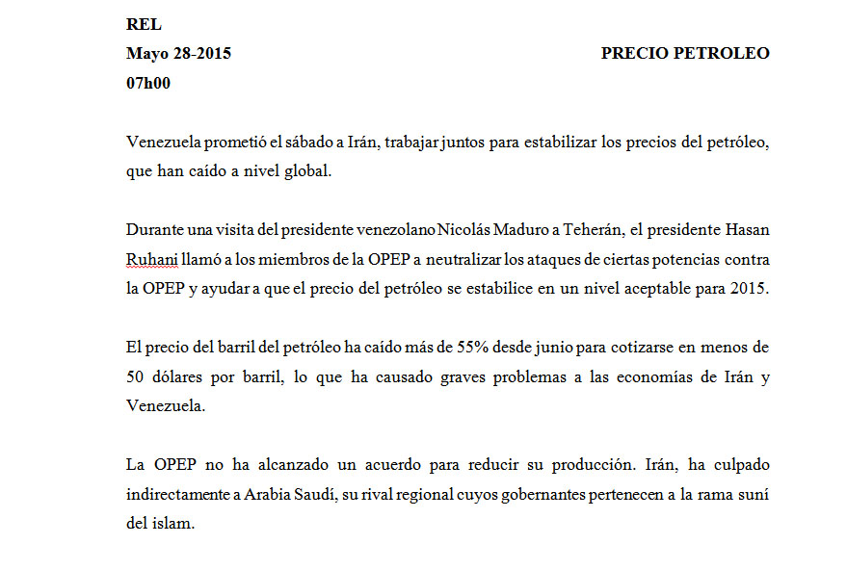
Presentación de la Noticia
PRODUCCIÓN RADIAL

Slide 18

PRODUCCIÓN RADIAL
«LA MUERTE EN LA BASURA»
Guido Moreno
Fundación Nuevo Periodismo Iberoamericano 2005.

Slide 19
F i n
PRODUCCIÓN RADIAL

